Slide 1
Java
Design Patterns

Slide 2
Qu’est-ce qu’un Design Pattern ?
Concevoir des systèmes logiciel complexes n’est pas trivial
De nombreuses contraintes imposent des restrictions à la conception
  Exigences fonctionnelles
    Sujettes au changement
  Limitations imposées par le matériel
  Contraintes des langages de programmation
  Logiciels et frameworks existants
  Dates butoir des projets
Nombreux sont, parmi ces problèmes, ceux qui ne sont pas nouveaux
  Ils ont déjà été traités par des experts du domaine
Les design patterns intègrent les connaissances des experts !
Notes:
© HANDSHAKE - Philippe MASINA
I-<number>
I try to get to the first hands-on by lunch, and be well into Chapter 3 by the end of the first day.
Cover this chapter quickly and do not dwell too much on philosophy. Most of the class is usually only concerned with programming! But it is important to have a solid understanding of what terms such as an object mean, and to aspire to be more than just a programmer.
Note that we changed the chapter title from "Introduction to OOP" to just OOP (to save ink).

Slide 3
Design Patterns OO : exemple 1
Problème
  Dans mon application, j’ai besoin d’accéder aux informations concernant la configuration
  Je peux avoir besoin d’y accéder depuis n’importe quel point de mon application
  Je veux modéliser par une classe cette information : ConfigInfo
    Mais il ne doit exister qu’une seule instance de cette classe
  Pour améliorer mon code
    Je souhaite éviter le passage de nombreuses références à cet objet
    Je ne veux pas employer de variables globales
Notes:
© HANDSHAKE - Philippe MASINA
I-<number>
I try to get to the first hands-on by lunch, and be well into Chapter 3 by the end of the first day.
Cover this chapter quickly and do not dwell too much on philosophy. Most of the class is usually only concerned with programming! But it is important to have a solid understanding of what terms such as an object mean, and to aspire to be more than just a programmer.
Note that we changed the chapter title from "Introduction to OOP" to just OOP (to save ink).

Slide 4
Le pattern Singleton
Solution : le pattern Singleton
  Faire en sorte que le client ne puisse pas instancier la classe directement
    Pour cela, rendre le constructeur privé
  Fournir une méthode de classe qui permet l’accès à l’unique instance
    La méthode getInstance() retourne l’instance unique (après l’avoir créée si nécessaire)
1
ConfigInfo
-instance : ConfigInfo
-ConfigInfo()
+getInstance() : ConfigInfo
+getConfigValue() : String
1
Notes:
© HANDSHAKE - Philippe MASINA
I-<number>
I try to get to the first hands-on by lunch, and be well into Chapter 3 by the end of the first day.
Cover this chapter quickly and do not dwell too much on philosophy. Most of the class is usually only concerned with programming! But it is important to have a solid understanding of what terms such as an object mean, and to aspire to be more than just a programmer.
Note that we changed the chapter title from "Introduction to OOP" to just OOP (to save ink).

Slide 5
Le pattern Singleton
Exemple de code :
Conséquences
  Elimine les variables globales et la nécessité de transmettre des arguments
  La classe Singleton contrôle la création de l’unique instance
    Peut être créée lors de la première utilisation ou lors de l’initialisation des membres statiques de la classe
  La classe Singleton peut changer d’instance
  Le code client appelle toujours la méthode getInstance()
  Les membres statiques ne sont pas hérités par les sous-classes
public class ConfigInfo {
private static ConfigInfo instance;
private ConfigInfo() {}
public static synchronized ConfigInfo getInstance() {
if (instance == null) {
instance = new ConfigInfo();
}
return instance;
}
// autres méthodes ici ...
}
ConfigInfo config = ConfigInfo.getInstance();
config.getConfigValue();
Notes:
© HANDSHAKE - Philippe MASINA
I-<number>
I try to get to the first hands-on by lunch, and be well into Chapter 3 by the end of the first day.
Cover this chapter quickly and do not dwell too much on philosophy. Most of the class is usually only concerned with programming! But it is important to have a solid understanding of what terms such as an object mean, and to aspire to be more than just a programmer.
Note that we changed the chapter title from "Introduction to OOP" to just OOP (to save ink).

Slide 6
Le but de la couche métier
La couche métier modélise le cœur des fonctionnalités d’une application
  Implémente les cas d’utilisation
    Par exemple, ajouter un article au caddie, générer un rapport
  Met à jour l’état de l’application via la couche intégration
Notes:
© HANDSHAKE - Philippe MASINA
I-<number>
<ipf>L, Student introductions—record info on seating chart</ipf>
As students provide background information, record it on a seating chart so you will be able to use it later in the course (try to keep to approximately 1 minute per student)
- Suggested introduction methods
-- Paired introductions
--- Provide a list of 4-5 questions (as shown on slide)
--- Give students 3 minutes to interview their partners, then switch
--- Have each student introduce their partner to the class
-- Group introductions (for large classes)
--- Provide a list of 3-4 questions
--- Have each row (4 students) select a spokesperson/scribe
--- Give spokesperson 6-8 minutes to interview other 3 members of group
--- Each row’s spokesperson then introduces themselves and members of their group

Slide 7
Encapsulation de la couche métier
Problème
Nous avons différents clients qui utilisent la couche métier
Ces clients emploient des technologies différentes
Nous souhaitons découpler les clients de la couche métier
  Pour simplifier la maintenance
  Pour permettre une future interopérabilité
Nous voudrions éviter un couplage direct entre des classes liées à une technologie spécifique et la couche métier
  Comme HttpServletRequest
Notes:
© HANDSHAKE - Philippe MASINA
I-<number>
<ipf>L, Student introductions—record info on seating chart</ipf>
As students provide background information, record it on a seating chart so you will be able to use it later in the course (try to keep to approximately 1 minute per student)
- Suggested introduction methods
-- Paired introductions
--- Provide a list of 4-5 questions (as shown on slide)
--- Give students 3 minutes to interview their partners, then switch
--- Have each student introduce their partner to the class
-- Group introductions (for large classes)
--- Provide a list of 3-4 questions
--- Have each row (4 students) select a spokesperson/scribe
--- Give spokesperson 6-8 minutes to interview other 3 members of group
--- Each row’s spokesperson then introduces themselves and members of their group

Slide 8
Structuration de la couche métier
Une bonne structuration de la logique de la couche métier doit
Etre facile à lire
  Elle doit modéliser le cœur des exigences métier de l’application
Elle doit représenter les entités et les cas d’utilisation
  Les clients passent des commandes
  Les clients réalisent des paiements
  Des articles sont livrés aux clients
  Les cas d’utilisation peuvent être transactionnels
Elle ne doit pas comporter
  La logique des vues
  Le code de gestion de la persistance
    C’est le rôle de la couche intégration
Notes:
© HANDSHAKE - Philippe MASINA
I-<number>
<ipf>L, Student introductions—record info on seating chart</ipf>
As students provide background information, record it on a seating chart so you will be able to use it later in the course (try to keep to approximately 1 minute per student)
- Suggested introduction methods
-- Paired introductions
--- Provide a list of 4-5 questions (as shown on slide)
--- Give students 3 minutes to interview their partners, then switch
--- Have each student introduce their partner to the class
-- Group introductions (for large classes)
--- Provide a list of 3-4 questions
--- Have each row (4 students) select a spokesperson/scribe
--- Give spokesperson 6-8 minutes to interview other 3 members of group
--- Each row’s spokesperson then introduces themselves and members of their group

Slide 9
Représentation du modèle du domaine
Les exigences d’une application peuvent être représentées dans un modèle du domaine
Implémentation d’un modèle du domaine dans la couche métier
  Fournit une abstraction claire des exigences métier
  Améliore la lisibilité du code
  Et diminue le couplage avec les mécanismes de persistance sous-jacents
    Les tables des bases ne capturent pas les exigences métier “élégamment”
“Un modèle abstrait qui capture les types d’objets importants dans le contexte du système. Les objets du domaine représentent les ‘choses’ qui existent ou les événements qui se produisent dans l’environnement dans lequel le système opère.”
—Jacobsen, et. al.
Notes:
© HANDSHAKE - Philippe MASINA
I-<number>
<ipf>L, Student introductions—record info on seating chart</ipf>
As students provide background information, record it on a seating chart so you will be able to use it later in the course (try to keep to approximately 1 minute per student)
- Suggested introduction methods
-- Paired introductions
--- Provide a list of 4-5 questions (as shown on slide)
--- Give students 3 minutes to interview their partners, then switch
--- Have each student introduce their partner to the class
-- Group introductions (for large classes)
--- Provide a list of 3-4 questions
--- Have each row (4 students) select a spokesperson/scribe
--- Give spokesperson 6-8 minutes to interview other 3 members of group
--- Each row’s spokesperson then introduces themselves and members of their group

Slide 10
Le pattern Business Object
Un Business Object a les caractéristiques suivantes :
Il représente des données catégorisées entité dans le modèle du domaine
  Il maintient l’état des entités
  Il implémente la logique relative aux entités
  Il peut aussi représenter les relations entre différentes entités
Les clients interagissent avec les objets métier
  Ils appellent leurs méthodes métier
Notes:
© HANDSHAKE - Philippe MASINA
I-<number>
<ipf>L, Student introductions—record info on seating chart</ipf>
As students provide background information, record it on a seating chart so you will be able to use it later in the course (try to keep to approximately 1 minute per student)
- Suggested introduction methods
-- Paired introductions
--- Provide a list of 4-5 questions (as shown on slide)
--- Give students 3 minutes to interview their partners, then switch
--- Have each student introduce their partner to the class
-- Group introductions (for large classes)
--- Provide a list of 3-4 questions
--- Have each row (4 students) select a spokesperson/scribe
--- Give spokesperson 6-8 minutes to interview other 3 members of group
--- Each row’s spokesperson then introduces themselves and members of their group

Slide 11
Stratégies d’implémentation du pattern Business Object
POJO (Plain Old Java Object)
  Simple à implémenter
  Le développeur doit :
    Gérer la persistance
    Implémenter les transactions pour les cas d’utilisation
EJB
  Les beans entité peuvent implémenter la persistance des objets métier
  Possibilité d’utilisation de session stateless
  Restrictions :
    Doivent s’exécuter dans un serveur d’applications
    Pas d’héritage pour les beans entité
Notes:
© HANDSHAKE - Philippe MASINA
I-<number>
<ipf>L, Student introductions—record info on seating chart</ipf>
As students provide background information, record it on a seating chart so you will be able to use it later in the course (try to keep to approximately 1 minute per student)
- Suggested introduction methods
-- Paired introductions
--- Provide a list of 4-5 questions (as shown on slide)
--- Give students 3 minutes to interview their partners, then switch
--- Have each student introduce their partner to the class
-- Group introductions (for large classes)
--- Provide a list of 3-4 questions
--- Have each row (4 students) select a spokesperson/scribe
--- Give spokesperson 6-8 minutes to interview other 3 members of group
--- Each row’s spokesperson then introduces themselves and members of their group

Slide 12
DAO (Data Accessor Object)
Problème
  Mon application a besoin de lire des informations dans une base de données relationnelle
  Le code de ma couche métier devient truffé d’instructions de requêtes SQL
    Il en découle que mon code métier est totalement lié au schéma de ma base de données
  Les tables de la base ont besoin d’être modifiées
    En raison de nouvelles exigences métier
    Pour optimiser les performances
  Maintenir la couche métier devient difficile !
Solution
  Fournir un DAO (Data Accessor Object)
  Il représente une abstraction de la base sous-jacente
    Il peut fournir des méthodes métier pour accéder aux données
    Il peut créer des objets pour transférer les données trouvées
  Tout le code de la couche métier devrait utiliser un DAO
  Ainsi, seul le DAO est dépendant du schéma de la base de données
Notes:
© HANDSHAKE - Philippe MASINA
I-<number>
I try to get to the first hands-on by lunch, and be well into Chapter 3 by the end of the first day.
Cover this chapter quickly and do not dwell too much on philosophy. Most of the class is usually only concerned with programming! But it is important to have a solid understanding of what terms such as an object mean, and to aspire to be more than just a programmer.
Note that we changed the chapter title from "Introduction to OOP" to just OOP (to save ink).

Slide 13
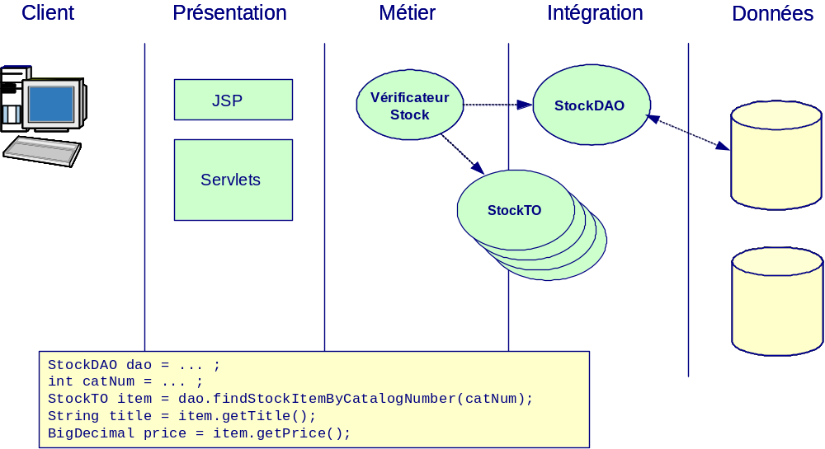
DAO : Structure
Notes:
© HANDSHAKE - Philippe MASINA
I-<number>
<ipf>R,27: Message Beans</ipf>

Slide 14
Les patterns DAO
Conséquences de l’emploi des patterns DAO
  Le code métier est plus intelligible
    Les détails du lien avec la base sont encapsulés par le DAO
    Le code SQL est masqué aux objets métier
  Les modifications apportées aux tables de la base ont un impact minimal sur le reste du système
    Par exemple, comment le prix d’un enregistrement est-il mémorisé dans une base ?
  Facilite la migration
  L’intégrité des données doit toujours être maintenue !
    Nous observerons des patterns liés à la persistance des données ultérieurement
Notes:
© HANDSHAKE - Philippe MASINA
I-<number>
<ipf>L,32: Web Interaction</ipf>

Slide 15
Implémentation des objets métier
Les objets métier correspondent au modèle de domaine de l’application
  Ils appartiennent bien sûr à la couche métier
  Ce sont des objets persistants
Le pattern DAO peut être employé pour implémenter la persistance des objets métier
  En utilisant JDBC pour accéder aux bases de données relationnelles
  Des sockets ou CORBA pour l’accès aux systèmes patrimoniaux
Notes:
© HANDSHAKE - Philippe MASINA
I-<number>
<ipf>L,10: Implementing Business Objects</ipf>

Slide 16
DAO POJO
Il est toujours possible d’implémenter les objets métier comme POJO
  Le code client doit le créer explicitement
  Et gérer la persistance en employant un DAO
  Le DAO devra
    Obtenir les données persistantes à partir du MusicRecordingBO comme un objet de transfert
    Enregistrer le TO dans la base de données
Alternatives POJO :
  Le client est responsable des appels liés à la gestion de la persistance
    Devrait ajouter ces appels dans l’objet métier
      Le rendre lui-même persistant
      La logique métier et la gestion de persistance sont entremêlées !
  Il pourrait implémenter la persistance dans des classes de service génériques
    Peut nécessiter une correspondance objet-relationnel
      Nous en reparlerons…
POJO = Plain Old Java Object
MusicRecordingBO rec = new MusicRecordingBO("Pink Floyd", "Meddle");
MusicRecordingDAO dao = new MusicRecordingDAO();
dao.create(rec);
Notes:
© HANDSHAKE - Philippe MASINA
I-<number>
<ipf>L,12: Persisting Business Objects (With POJO)</ipf>
You’ll need to be able to justify the distinction between BO and TO here – see discussion in Core J2EE Patterns pp.390

Slide 17
La vue
La vue est l'interface Homme-Machine (IHM)
Client Lourd
  Swing
  AWT
  SWT
Client léger
  Servlet
  JSP
L'interface entre la vue et le modèle peut se faire via un contrôleur
Le modèle peut être stocké dans un jar

Slide 18
Les exceptions
Les exceptions peuvent être levée par le modèle, le DAO et la vue
Les exceptions mineurs sont gérées dans le modèle par un try catch
Les exceptions graves sont remontées à la vue par throws
Les exceptions fatales sont remontées au main (pour un client lourd)

